Slide 1
cvičení Informační systémy ve zdravotnictví
Michel Kana, Ph.D.
Cvičení 2 - ZS 2014 - BMI

Slide 2
Co uděláme ve dnešním cvičení?
Teorie databáze
Relační databáze
Návrh databáze
SQL Jazyk

Slide 3
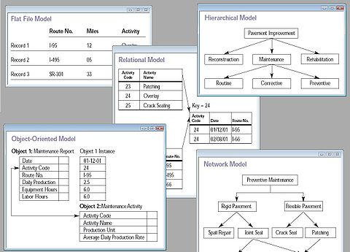
Teorie databáze
Databáze je propracovaný systém pro ukládání dat a jejich následné zpracování.
Hierarchická databáze
Síťová databáze
Relační databáze
Objektová databáze
Zdroj. Wikipedia.org

Slide 4
Relační databáze
USER
USER_ID | NAME | AGE
1 | Jana | 18
2 | Pavel | 25
3 | Jan | 42
4 | Aja | 45
5 | Radek | 19
6 | Radka | 17
jméno tabulky
řádek
sloupec

Slide 5
Relační databáze
USER
USER_ID | Number
NAME | Text
AGE | Number
USER (USER_ID number, NAME text, AGE number)

Slide 6
Relační databáze – primární klíč
Primární klíč je sloupec nebo kombinace sloupců, jednoznačně identifikující každou řádku v tabulce. Každá tabulka má mít definovaný právě jeden primární klíč.
USER
USER_ID | NAME | AGE
1 | Jana | 18
2 | Pavel | 25
3 | Jan | 42
4 | Aja | 45
5 | Radek | 19
6 | Radka | 17
INVOICE
INVOICE_ID | USER_ID | VALUE
1 | 1 | 400
2 | 1 | 100
3 | 6 | 800
4 | 5 | 300
5 | 6 | 200
6 | 4 | 400

Slide 7
Relační databáze – cizí klíč
USER
USER_ID | NAME | AGE
1 | Jana | 18
2 | Pavel | 25
3 | Jan | 42
4 | Aja | 45
5 | Radek | 19
6 | Radka | 17
Cizí klíč vytvoří spojení jednoho nebo více sloupců se sloupcem nebo sloupci jiné („cizí“) tabulky.
INVOICE
INVOICE_ID | USER_ID | VALUE
1 | 1 | 400
2 | 1 | 100
3 | 6 | 800
4 | 5 | 300
5 | 6 | 200
6 | 4 | 400

Slide 8
Návrh databáze
Identifikujte tabulky, sloupce, primární klíče, cizí klíče.
Údaje datových požadavků systému nemocniční databáze:
Team A
Jeden pacient může mít mnoho pojištění, na které se vztahuje
Team B
Lékařský záznam je buď záznam oddělení, nebo ambulantní záznam
Team C
Jedna složka záznamů obsahuje mnoho lékařských záznamů pro jednoho pacienta
Jeden pacient může mít mnoho složek
Team D
oddělení, lékař nebo jiná nemocnice si můžou půjčit mnoho složek pacientů
Každý záznam půjčky se zaznamenává do historie půjček

Slide 9
Návrh databáze
Team A
Jeden pacient může mít mnoho pojištění, na které se vztahuje
PATIENT (PATIENT_ID, PATIENT_NAME, PATIENT_AGE, PATIENT_GENDER)
INSURANCE (INSURANCE_ID, INSURANCE_NAME)
PATIENT_INSURANCE (PATIENT_ID, INSURANCE_ID)
Team B
Lékařský záznam pro pacienta je buď záznam oddělení, nebo ambulantní záznam
RECORD_TYPE (RECORD_TYPE_ID, RECORD_TYPE_NAME)
RECORD (RECORD _ID, PATIENT_ID, RECORD _TYPE_ID, RECORD _DATE)
Team C
Jedna složka záznamů obsahuje mnoho lékařských záznamů pro jednoho pacienta
FOLDER (FOLDER_ID, FOLDER_NAME, PATIENT_ID)
FOLDER_RECORD (FOLDER _ID, RECORD _ID)
Jeden pacient může mít mnoho složek
Team D
Každé oddělení, každý lékař nebo jiná nemocnice si můžou půjčit mnoho složek pacientů
BORROWER_TYPE (BORROWER_TYPE_ID, BORROWER_TYPE_NAME)
BORROWER (BORROWER_ID, BORROWER _TYPE_ID, BORROWER _NAME)
Každý záznam půjčky se zaznamenává do historie půjček
HISTORY (HISTORY_ID, BORROWER_ID, FOLDER_ID, HISTORY_DATE)

Slide 10
SQL Jazyk
Structured Query Language je deklarativní programovací jazyk který nabízí nástroje pro:
Definici a tvorbu databází a jejich objektů
CREATE
ALTER
DROP
Manipulaci s daty
Vkládání dat
INSERT
Aktualizace dat
UPDATE
Mazání dat
DELETE
Vyhledávání informací
SELECT
Administraci databází
řízení přístupových práv
GRANT
pro řízení transakcí
START TRANSACTION, COMMIT, ROLLBACK

Slide 11
SQL Jazyk – Tvorba
Tvorba databází
CREATE DATABASE db_name;
Tvorba tabulky
CREATE TABLE table_name (column_name1 column_type1, column_name2 column_type2, …);
Datové typy: INT, VARCHAR(length), DATE
Primární klíč: PRIMARY KEY
Tvorba databází BMT_DB
Team A – Tvorba tabulek
PATIENT (PATIENT_ID, PATIENT_NAME, PATIENT_AGE, PATIENT_GENDER)
INSURANCE (INSURANCE_ID, INSURANCE_NAME)
PATIENT_INSURANCE (PATIENT_ID, INSURANCE_ID)
Team B – Tvorba tabulek
RECORD_TYPE (RECORD_TYPE_ID, RECORD_TYPE_NAME)
RECORD (RECORD _ID, PATIENT_ID, RECORD _TYPE_ID, RECORD _DATE)
Team C – Tvorba tabulek
FOLDER (FOLDER_ID, FOLDER_NAME, PATIENT_ID)
FOLDER_RECORD (FOLDER _ID, RECORD _ID)
Team D – Tvorba tabulek
BORROWER_TYPE (BORROWER_TYPE_ID, BORROWER_TYPE_NAME)
BORROWER (BORROWER_ID, BORROWER _TYPE_ID, BORROWER _NAME)
HISTORY (HISTORY_ID, BORROWER_ID, FOLDER_ID, HISTORY_DATE)

Slide 12
SQL Jazyk – Tvorba
Tvorba databází BMI_DB
CREATE DATABASE BMI_DB;
Team A
CREATE TABLE patient ( patient_id INT PRIMARY KEY, patient_name VARCHAR(80), patient_age INT, patient_gender INT );
CREATE TABLE insurance ( insurance_id INT PRIMARY KEY, insurance_name VARCHAR(160));
CREATE TABLE patient_insurance ( patient_id INT, insurance_id INT, PRIMARY KEY (patient_id, insurance_id) );
Team B
CREATE TABLE record_type ( record_type_id INT PRIMARY KEY, record_type_name VARCHAR(30) );
CREATE TABLE record ( record_id INT PRIMARY KEY, patient_id INT, record _type_id INT, record _date DATE );
Team C
CREATE TABLE folder ( folder_id INT PRIMARY KEY, folder_name VARCHAR(80), patient_id INT );
CREATE TABLE folder_record ( folder_id INT, record_id INT, PRIMARY KEY (folder_id, record_id) );
Team D
CREATE TABLE borrower_type ( borrower_type_id INT PRIMARY KEY, borrower_type_name VARCHAR(80) );
CREATE TABLE borrower ( borrower_id INT PRIMARY KEY, borrower _type_id INT, borrower _name VARCHAR(160) );
CREATE TABLE history ( history_id INT PRIMARY KEY, borrower_id INT, folder_id INT, history_date DATE );

Slide 13
SQL Jazyk – Vkládání dat
Vkládání dat do tabulky
INSERT INTO table_name (column_name1, column_name2, …) VALUES (value_column1, value_column2, …);
Team A – vložit 1 pacienta s jednou pojišťovnou a 1 pacienta s dvěma pojišťovnami
PATIENT (PATIENT_ID, PATIENT_NAME, PATIENT_AGE, PATIENT_GENDER)
INSURANCE (INSURANCE_ID, INSURANCE_NAME)
PATIENT_INSURANCE (PATIENT_ID, INSURANCE_ID)
Team B – vložit 1 záznam oddělení a 1 ambulantní záznam pro 2 pacienty
RECORD_TYPE (RECORD_TYPE_ID, RECORD_TYPE_NAME)
RECORD (RECORD _ID, PATIENT_ID, RECORD _TYPE_ID, RECORD _DATE)
Team C – vložit 2 složky pro každého pacienta
FOLDER (FOLDER_ID, FOLDER_NAME, PATIENT_ID)
FOLDER_RECORD (FOLDER _ID, RECORD _ID)
Team D – vložit 1 lékaře a 2 záznamy půjček složky pro každého pacienta
BORROWER_TYPE (BORROWER_TYPE_ID, BORROWER_TYPE_NAME)
BORROWER (BORROWER_ID, BORROWER _TYPE_ID, BORROWER _NAME)
HISTORY (HISTORY_ID, BORROWER_ID, FOLDER_ID, HISTORY_DATE)

Slide 14
SQL Jazyk – Vkládání dat
Team A
INSERT INTO patient (patient_id, patient_name, patient_age, patient_gender) VALUES (1, 'Jakub Janda', 25, 'male');
INSERT INTO insurance (insurance_id, insurance_name) VALUES (1, 'Všeobecná zdravotní pojišťovna');
INSERT INTO patient_insurance (patient_id, insurance_id) VALUES (1, 1);
Team B
INSERT INTO record_type (record_type_id, record_type_name) VALUES (1, 'oddělení'), (2, 'ambulantní');
INSERT INTO record (record _id, patient_id, record _type_id, record _date) VALUES (1, 1, 1, now());
Team C
INSERT INTO folder (folder_id, folder_name , patient_id) VALUES (1, 'Složka záznamů pro Jakuba Jandu', 1);
INSERT INTO folder_record (folder _id, record _id) VALUES (1, 1);
Team D
INSERT INTO borrower_type (borrower_type_id, borrower_type_name) VALUES (1, 'oddělení'), (2, 'lékař'), (3, 'nemocnice');
INSERT INTO borrower (borrower_id , borrower _type_id, borrower _name ) VALUES (1, 2, 'MUDr. Jan Malík');
INSERT INTO history (history_id , borrower_id, folder_id, history_date) VALUES (1, 1, 1, now());

Slide 15
SQL Jazyk – Vyhledávání informací
Vyhledávání informací
SELECT column_name1, column_name2, … FROM table_name [WHERE conditions] [GROUP BY column_name1, column_name2, …] [HAVING conditions] [ORDER BY column_name1, column_name2, …] [LIMIT row_count];
Team A
Počet všech pacientů
Pojišťovna pacienta Jakuba Jandy
Složky, které si půjčil MUDr. Malík
Team B
Počet mužských pacientů
Ambulantní záznam pacienta Jakuba Jandy
Pacienty bez složek
Team C
Složky, které si půjčila nějaká nemocnice
Nejstarší pacient
Poslední datum, kdy byly složky půjčeny od pacientky Kláry Bílé
Team D
Počet pojišťoven pacientky Ludmily Černé
Všechny lékařské záznamy pro Janu Hezkou
Záznamy půjček složek pana Švejka od lékaře a nemocnice
PATIENT (PATIENT_ID, PATIENT_NAME, PATIENT_AGE, PATIENT_GENDER)
INSURANCE (INSURANCE_ID, INSURANCE_NAME)
PATIENT_INSURANCE (PATIENT_ID, INSURANCE_ID)
RECORD_TYPE (RECORD_TYPE_ID, RECORD_TYPE_NAME)
RECORD (RECORD _ID, PATIENT_ID, RECORD _TYPE_ID, RECORD _DATE)
FOLDER (FOLDER_ID, FOLDER_NAME, PATIENT_ID)
FOLDER_RECORD (FOLDER _ID, RECORD _ID)
BORROWER_TYPE (BORROWER_TYPE_ID, BORROWER_TYPE_NAME)
BORROWER (BORROWER_ID, BORROWER _TYPE_ID, BORROWER _NAME)
HISTORY (HISTORY_ID, BORROWER_ID, FOLDER_ID, HISTORY_DATE)

Slide 16
SQL Jazyk – Vyhledávání informací
PATIENT (PATIENT_ID, PATIENT_NAME, PATIENT_AGE, PATIENT_GENDER)
INSURANCE (INSURANCE_ID, INSURANCE_NAME)
PATIENT_INSURANCE (PATIENT_ID, INSURANCE_ID)
RECORD_TYPE (RECORD_TYPE_ID, RECORD_TYPE_NAME)
RECORD (RECORD _ID, PATIENT_ID, RECORD _TYPE_ID, RECORD _DATE)
FOLDER (FOLDER_ID, FOLDER_NAME, PATIENT_ID)
FOLDER_RECORD (FOLDER _ID, RECORD _ID)
BORROWER_TYPE (BORROWER_TYPE_ID, BORROWER_TYPE_NAME)
BORROWER (BORROWER_ID, BORROWER _TYPE_ID, BORROWER _NAME)
HISTORY (HISTORY_ID, BORROWER_ID, FOLDER_ID, HISTORY_DATE)
Team A
Počet všech pacientů select count(*) from patient
Pojišťovna pacienta Jakuba Jandy select insurane.insurance_name from insurance, patient, patient_insusurance where insurance.insurance_id = patient_insurance.insurance_id and patient_insurance.patient_id = patient.patient_id and patient.patient_name = 'Jakub Janda‘
Složky, které si půjčil MUDr. Malík select folder.folder_name from folder, borrower, history where folder.folder_id = history.folder_id and history.borrower_id = borrower.borrower_id and borrower.borrow_name = 'MUDr. Malik‘

Slide 17
SQL Jazyk – Vyhledávání informací
PATIENT (PATIENT_ID, PATIENT_NAME, PATIENT_AGE, PATIENT_GENDER)
INSURANCE (INSURANCE_ID, INSURANCE_NAME)
PATIENT_INSURANCE (PATIENT_ID, INSURANCE_ID)
RECORD_TYPE (RECORD_TYPE_ID, RECORD_TYPE_NAME)
RECORD (RECORD _ID, PATIENT_ID, RECORD _TYPE_ID, RECORD _DATE)
FOLDER (FOLDER_ID, FOLDER_NAME, PATIENT_ID)
FOLDER_RECORD (FOLDER _ID, RECORD _ID)
BORROWER_TYPE (BORROWER_TYPE_ID, BORROWER_TYPE_NAME)
BORROWER (BORROWER_ID, BORROWER _TYPE_ID, BORROWER _NAME)
HISTORY (HISTORY_ID, BORROWER_ID, FOLDER_ID, HISTORY_DATE)
Team B
Počet mužských pacientů select * from patient where gender=0
Ambulantní záznam pacienta Jakuba Jandy select record.* from record, record_type, patient where record.record_type_id = record_type.record_type_id and record.patient_id = patient.patient_id and record_type.record_type_name = 'ambulantní‘ and patient.patient_name = 'Jakub Janda‘
Pacienty bez složek select patient.patient_name, count(*) from folder, patient where folder.patient_id = patient.patient_id group by patient.patient_name having count(*)=0

Slide 18
SQL Jazyk – Vyhledávání informací
PATIENT (PATIENT_ID, PATIENT_NAME, PATIENT_AGE, PATIENT_GENDER)
INSURANCE (INSURANCE_ID, INSURANCE_NAME)
PATIENT_INSURANCE (PATIENT_ID, INSURANCE_ID)
RECORD_TYPE (RECORD_TYPE_ID, RECORD_TYPE_NAME)
RECORD (RECORD _ID, PATIENT_ID, RECORD _TYPE_ID, RECORD _DATE)
FOLDER (FOLDER_ID, FOLDER_NAME, PATIENT_ID)
FOLDER_RECORD (FOLDER _ID, RECORD _ID)
BORROWER_TYPE (BORROWER_TYPE_ID, BORROWER_TYPE_NAME)
BORROWER (BORROWER_ID, BORROWER _TYPE_ID, BORROWER _NAME)
HISTORY (HISTORY_ID, BORROWER_ID, FOLDER_ID, HISTORY_DATE)
Team C
Složky, které si půjčila nějaká nemocnice select folder.* from folder, borrower, borrower_type, history where folder.folder_id = history.folder_id and history.borrower_id = borrower.borrower_id and borrower. borrower_type_id = borrower_type. borrower_type and borrower_type. borrower_type_name = 'nemocnice‘
Nejstarší pacient select * from patient order by patient_age desc limit 1
Poslední datum, kdy byly půjčeny složky od pacientky Kláry Bílé select max(history.date) from history, folder, patient where history.folder_id = folder.fodler_id and folder.patient_id = patient.patient_id and patient.patient_name = 'Klara Bila‘

Slide 19
SQL Jazyk – Vyhledávání informací
PATIENT (PATIENT_ID, PATIENT_NAME, PATIENT_AGE, PATIENT_GENDER)
INSURANCE (INSURANCE_ID, INSURANCE_NAME)
PATIENT_INSURANCE (PATIENT_ID, INSURANCE_ID)
RECORD_TYPE (RECORD_TYPE_ID, RECORD_TYPE_NAME)
RECORD (RECORD _ID, PATIENT_ID, RECORD _TYPE_ID, RECORD _DATE)
FOLDER (FOLDER_ID, FOLDER_NAME, PATIENT_ID)
FOLDER_RECORD (FOLDER _ID, RECORD _ID)
BORROWER_TYPE (BORROWER_TYPE_ID, BORROWER_TYPE_NAME)
BORROWER (BORROWER_ID, BORROWER _TYPE_ID, BORROWER _NAME)
HISTORY (HISTORY_ID, BORROWER_ID, FOLDER_ID, HISTORY_DATE)
Team D
Počet pojišťoven pacientky Ludmily Černé select count(*) from insurance, patient where insurance.insurance_id = patient.insurance_id and patient.patient_name = 'Ludmila Cerna‘
Všechny lékařské záznamy pro Janu Hezkou select record.* from record, patient where record.patient_id = patient.patient_id and patient.name = 'Jana Hezka'
Záznamy půjček složek pana Švejka od lékaře a nemocnice select * from history, borrower, borrower_type, patient, folder where history.borrower_id = borrower.borrower_id and borrower.borrower_type_id = borrower_type.borrower_type_id and history.folder_id = folder.folder_id and folder.patient_id = patient.patient_id and borrower_type.borrower_type_name in ('lékař‘, 'nemocnice‘) and patient.patient_name = 'Svejk‘

Slide 20
Databázové systémy
Komerční databázové systémy
Oracle
Informix Dynamic Server
Microsoft SQL Server
IBM DB2
Sybase, Teradata, SQL Anywhere
Volně dostupné databázové systémy
MySQL
PostgreSQL
Firebird
Ingres

Slide 21
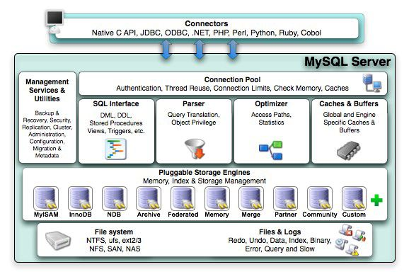
Databázový systém MySQL
Zdroj. mysql.com

Slide 22
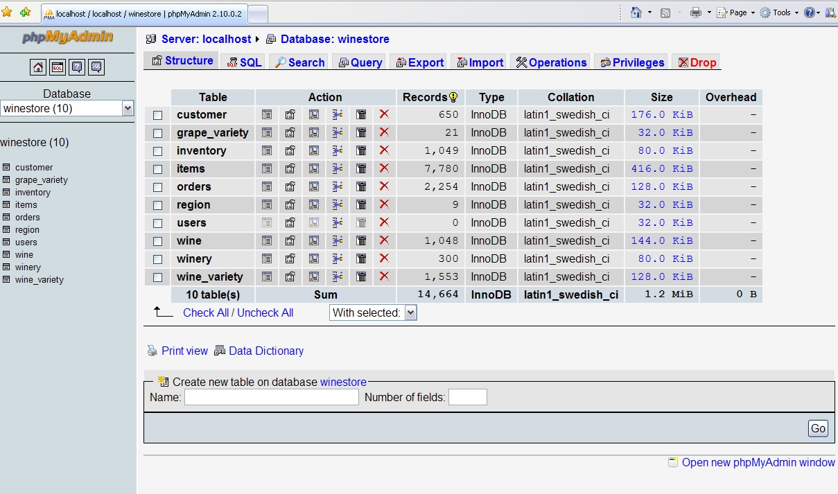
Databázový systém MySQL - phpMyAdmin
Zdroj. mysql.com

Slide 23
Domácí úkol
webstu.fbmi.cvut.cz – osobní server
databaze.fbmi.cvut.cz – server pro toto cvičení
Aktivace účtu:
Připojení k FTP (vytvoří se vaše pracovní složka):
Tento počítač -> ftp://databaze.fbmi.cvut.cz
Zadat vaše přihlašovací údaje a heslo
První otevření stránek v prohlížeči
http://databaze.fbmi.cvut.cz/vášlogin
Kliknout na stránkách Vytvořit databázi.
Na Vaši školní adresu by Vám měl přijít mail s přihlašovacími údaji – ten si uschovejte.

Slide 24
Domácí úkol
Vytvořit následující tabulky a vložit příklady dat do vašich databází
PATIENT (PATIENT_ID, PATIENT_NAME, PATIENT_AGE, PATIENT_GENDER)
INSURANCE (INSURANCE_ID, INSURANCE_NAME)
PATIENT_INSURANCE (PATIENT_ID, INSURANCE_ID)
RECORD_TYPE (RECORD_TYPE_ID, RECORD_TYPE_NAME)
RECORD (RECORD _ID, PATIENT_ID, RECORD _TYPE_ID, RECORD _DATE)
FOLDER (FOLDER_ID, FOLDER_NAME, PATIENT_ID)
FOLDER_RECORD (FOLDER _ID, RECORD _ID)
BORROWER_TYPE (BORROWER_TYPE_ID, BORROWER_TYPE_NAME)
BORROWER (BORROWER_ID, BORROWER _TYPE_ID, BORROWER _NAME)
HISTORY (HISTORY_ID, BORROWER_ID, FOLDER_ID, HISTORY_DATE)
Vyhledávat informace pomoci SQL dotazů z dnešního cvičení včetně následujících dotazů:
Složka s nejvyšším počtem ambulantních záznamů pro pacientku Kláru Novákovou
Nemocnice, která nejvíc půjčuje složky od pacientů mladších 30 let
Pojišťovny pacientů, pro které bylo 100 a více půjček složek od lékaře
Seznam záznamů starších více než 10 dnů pro pacienty pojištěné u VZP, a pro každý záznam celkový počet složek, ve kterých se tento záznam objevuje, celkový počet oddělení, která si půjčila složky, ve kterých se objevuje tento záznam, celkový počet půjček složek, v kterých se objevuje tento záznam

